Slide 1
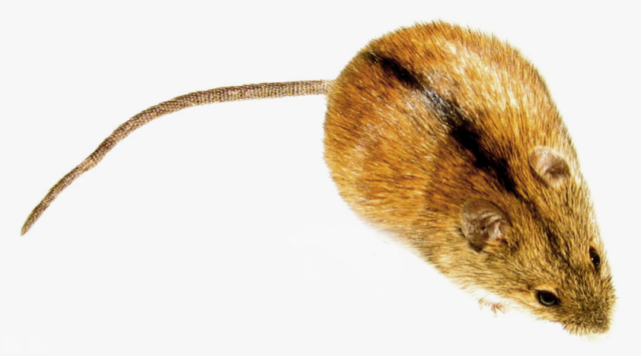
Prienų rajono Pakuonio pagrindinės mokyklos 3 klasės darbas „Kaip žiemoja pelės“

Slide 2
Pelės ir Pelėnai
Pelės ir pelėnai – graužikai. Šie žvėreliai nedideli, atsiveda daug jauniklių. Tačiau gamtoje išgyvena be vargo, nes jie yra neišrankūs maistui ir moka slapstytis.
Graužikų gausu visur: jų pamatysi namuose, sode, darže, pievoje, miške, pelkėje. Žiemą jų būna mažiau, o vasarą gimsta net kelios kartos.
Pelės ir pelėnai - giminės. Pelės laipioja po medžius, aukštus augalus. Gyvena žmonių namuose. Jos turi didelius priekinius dantis – kandžius. Graužia VISKĄ.
Peliukai po 3-4 savaičių palieka lizdą ir tampa savarankiški.
Pelės gyvena 1,5 – 2 metus.
Augustas Sipavičius

Slide 3
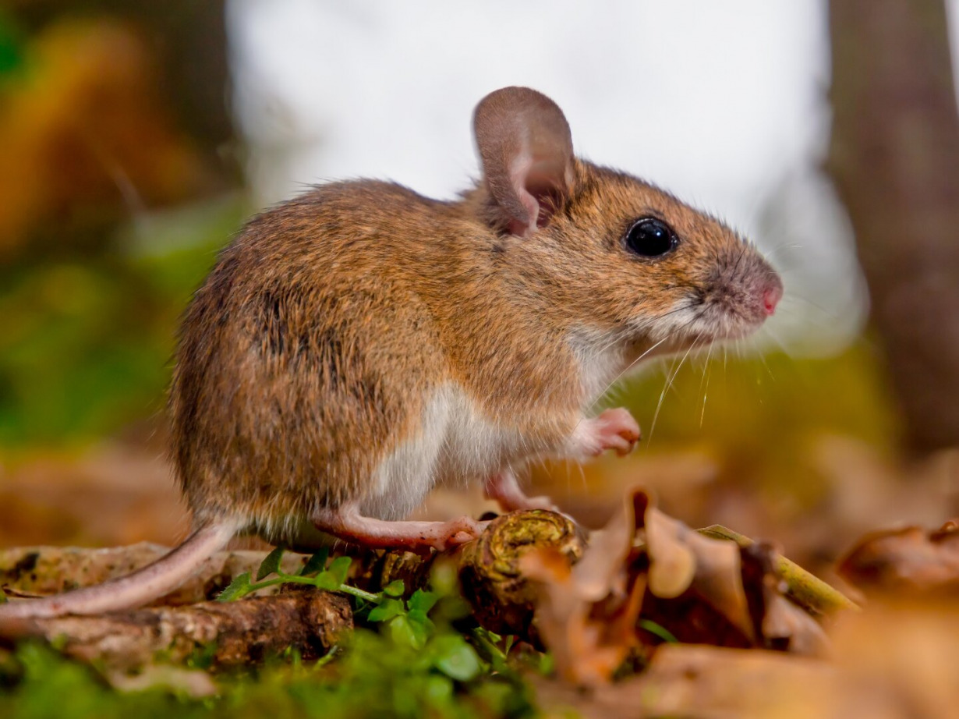

Slide 4
Simas Bingelis

Slide 5
Mėta Raugevičiūtė

Slide 6
Rūta Šiugždaitė

Slide 7
Pijus Sakalauskas

Slide 8
Saulė Gylytė

Slide 9
Sabrina Gadišauskaitė

Slide 10
Šiltą žiemą Lietuvoje graužikai negali užmigti ir tai smarkiai pagerina jų gyvenimą. Štai pelės ir žiurkės žiemą turėtų lindėti šiltai tvartuose ar žmonių namuose, o kai šilta laisvai laksto. Mat nešalta, o ir maisto randa. Dėl to gali didėti jų populiacija. Kartu padaugėja ir graužikų pernešamų ligų. Gamtininkas Salemonas Paltanavičius sako, kad šiltą žiemą gamta anksčiau pabunda, o ir pelės taip pat.
Pakuonio pagrindinės mokyklos 3 klasės mokiniai

